Slide 1
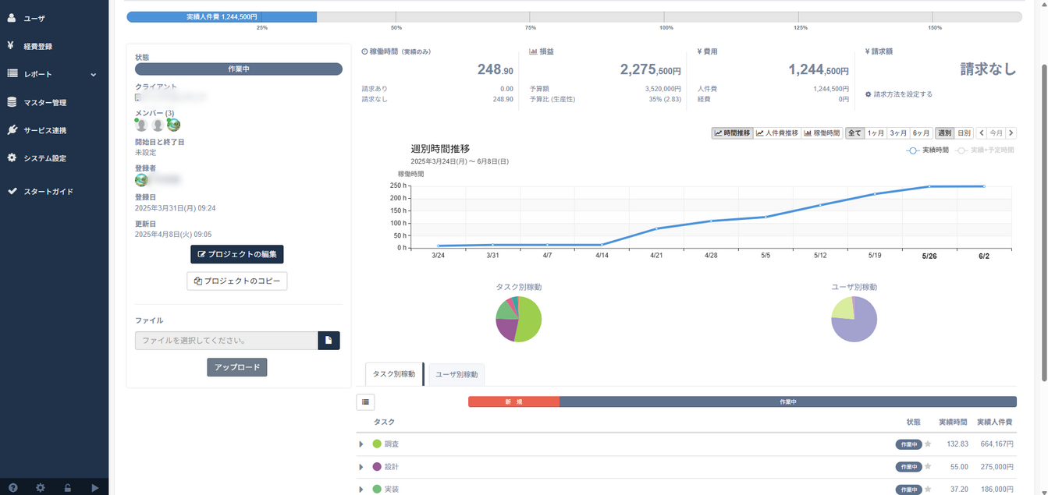
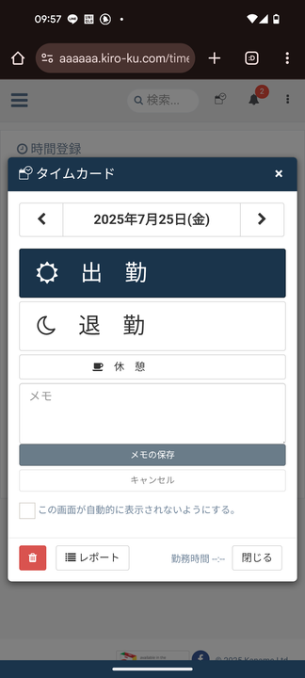

Kiroku 導入の目的と使い方
Kiroku
導入説明資料
株式会社○○
Kiroku運用チーム
2025年○月○日

Slide 2
本資料の使い方（ご注意）
本資料は「Kiroku」の導入・活用イメージをもとにしたテンプレート資料です。
各スライドの内容は一例であり、貴社の運用ルールや体制に合わせてご自由に編集・追記してご活用ください。
特に社内ルール・フロー・窓口などは各社異なるため、内容のご確認・変更をお願いいたします。
従業員への説明や稟議用資料としてのご活用も可能です

Slide 3
01
02
03
04
05
06
07
08
09
10
11
12
13
14
15
16
表紙
本資料の使い方（ご注意）
Agenda
導入の背景・目的
社内でのお願い・運用ポイント
Kirokuとは
業務全体の流れ
ログイン画面
時間登録の行い方①
時間登録の行い方②
タイムカード機能の説明
経費登録の行い方
よくある質問（FAQ）
サポート・問い合わせ先
社内ルールまとめ
補足・更新履歴
目次

Slide 4



工数管理ツール導入の背景や目的
1
Kiroku導入に至った背景・課題
現在の課題・背景
（例）プロジェクトチーム内の稼働状況や成果が見えにくい
（例）手動で集計しているレポート作成に時間がかかりすぎる
2
Kiroku導入により期待される効果
（例）入力・承認履歴が残ることで、運用の透明性が向上
（例）時間・経費データの集計が簡単になり、レポート作成が容易に
（例）管理者のチェック工数削減と、従業員の申請ミス削減
（例）スマホアプリ対応で、外出先からも簡単入力が可能

Slide 5
社内でのお願い・運用ポイント
運用にあたっての基本ルール（例）
時間登録の徹底：毎日の入力をお願いします（必要に応じて締切時間などを記入）。
承認期限の遵守：上長の承認処理をスムーズに進めるため、指定された期日を守ってください。
トラブル時の対応：システムトラブルやログインできない場合は、◯◯（担当部署／窓口）までご連絡ください。
管理者からの補足・注意点（例）
○○部署は特に○○の申請に注意をお願いします。
例外対応は□□まで相談してください。

Slide 6
Kirokuとは
Kirokuは、中小企業向けの日報・工数・経費管理を一元化するクラウドツールです。
操作性の良いスマホアプリとWeb画面で、どこからでも簡単に記録・承認ができます。
主な機能
利用シーン・導入効果
リモートワーク時の勤怠見える化
プロジェクト別原価管理の効率化
月次レポートの作成工数削減
日報入力：業務内容と所要時間をシンプルに記録
工数管理：プロジェクト／タグ単位での集計・分析が可能
経費申請：領収書添付と申請フローを一本化
承認ワークフロー：複数階層の承認設定が柔軟に対応
レポート出力：CSV／PDFでのデータ出力・可視化
Kirokuの強み
誰でもすぐ使えてシンプルな操作
現場で使える
管理者も使いやすい

Slide 7
業務全体の流れ
主な機能
標準的な業務フロー
① 入力者が日報・経費を記録
↓
② 承認者が内容をチェック・承認
↓
③ 管理者が集計・レポート出力・原価管理などに活用
● 入力者（一般従業員）
→ 日報・工数・経費の入力を行う
● 承認者（上長・リーダー）
→ 提出された申請を確認・承認する
● 管理者（管理部門・経営層）
→ 全体の進捗・集計状況を把握・分析

Slide 8
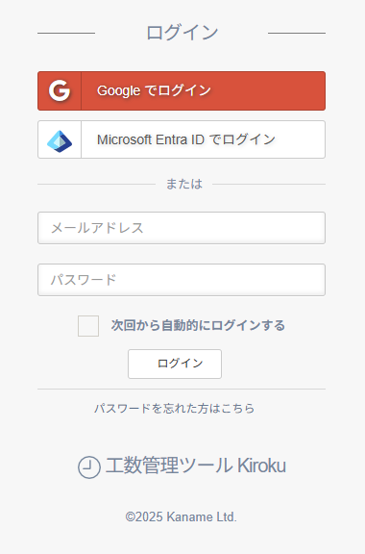
ログイン画面
下記のURLにアクセス
https://〇〇〇.kiro-ku.com/
※ブックマーク推奨
メールアドレスとパスワードを
入力してログイン

Slide 9
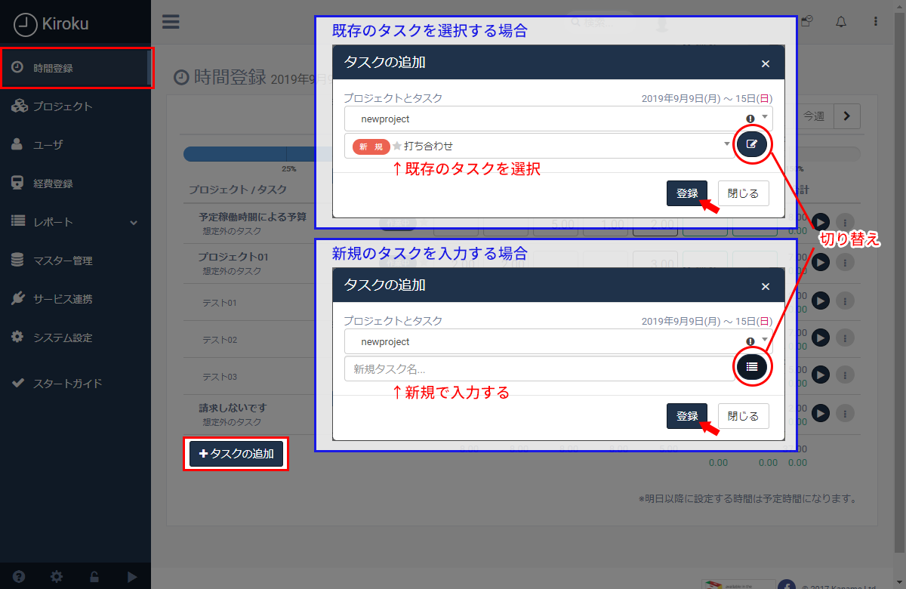
時間登録の行い方①
タスクの追加
左メニューの「時間登録」をクリックします。
画面左下の「タスク」をクリックして「プロジェクト」と「タスク」を選択または任意で作成して登録します。
備考欄
（記入例）
- 毎営業日18:00までに登録を完了
- 前日以前の修正は上長承認が必要
- 作業内容はできるだけ具体的に記載

Slide 10
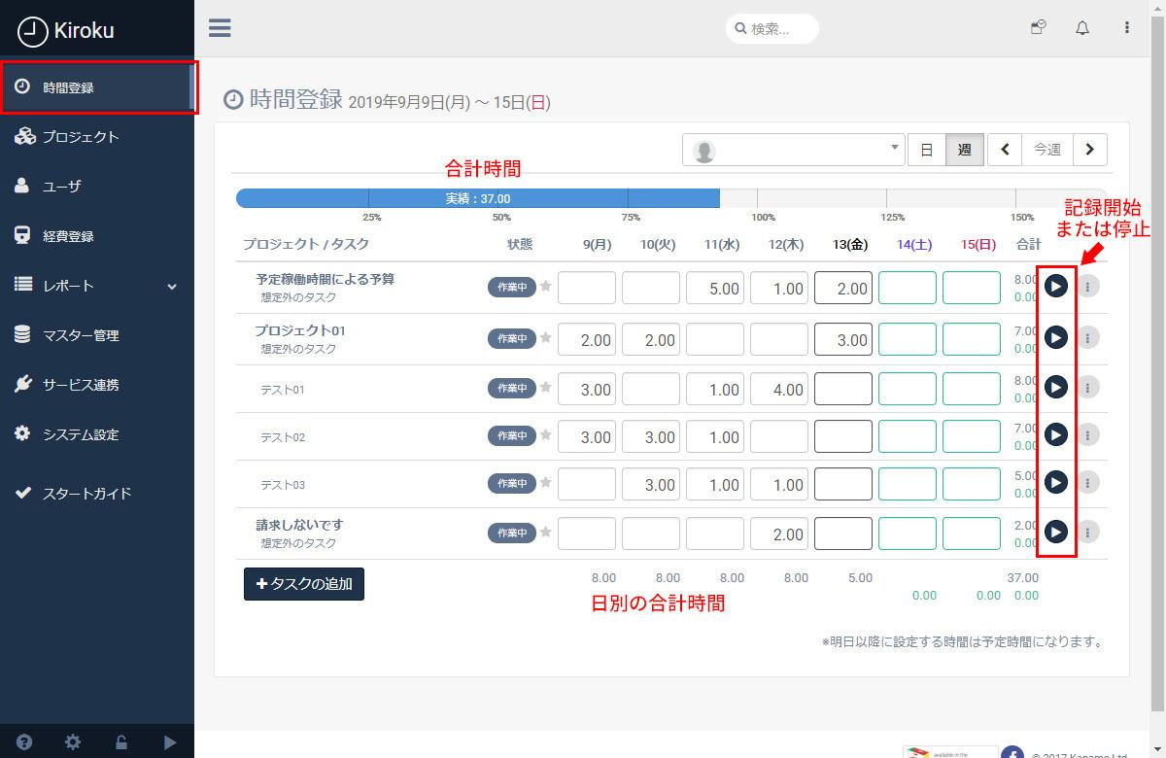
時間登録の行い方②
より詳しい操作や便利な機能は下記ページをご参考ください。
https://www.kiro-ku.com/howto/step5/
時間の登録方法
表示は日別、週別、2週間別の3種類あります。
登録の仕方は2パターン
タイマー：該当のタスクの「記録」ボタンを押すと記録が開始されます。 業務が終了したら「停止」ボタンを押すと記録が停止し、合計時間に加算されます。
入力：自身で自由に時間を入力

Slide 11
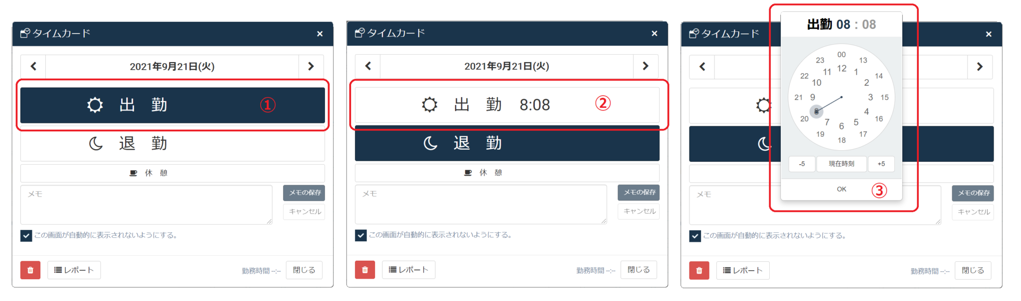
タイムカード機能の説明
より詳しい操作や便利な機能は下記ページをご参考ください。
https://www.kiro-ku.com/howto/タイムカードを利用する/
時間の登録方法
備考欄
出社時（勤務開始時）にボタンを押すと時間が記録されます。
時間を変更する場合は、もう一度ボタンを押します。
時間を設定し、「OK」ボタンを押すと時間が変更されます。
※退勤時の操作も同様です。
（記入例）
- リモート勤務日は「〇〇時までに打刻」を必須とする
- 打刻忘れが続いた場合は注意喚起メールを送信
- 勤務時間が一定時間を超えた場合、管理者に自動通知

Slide 12
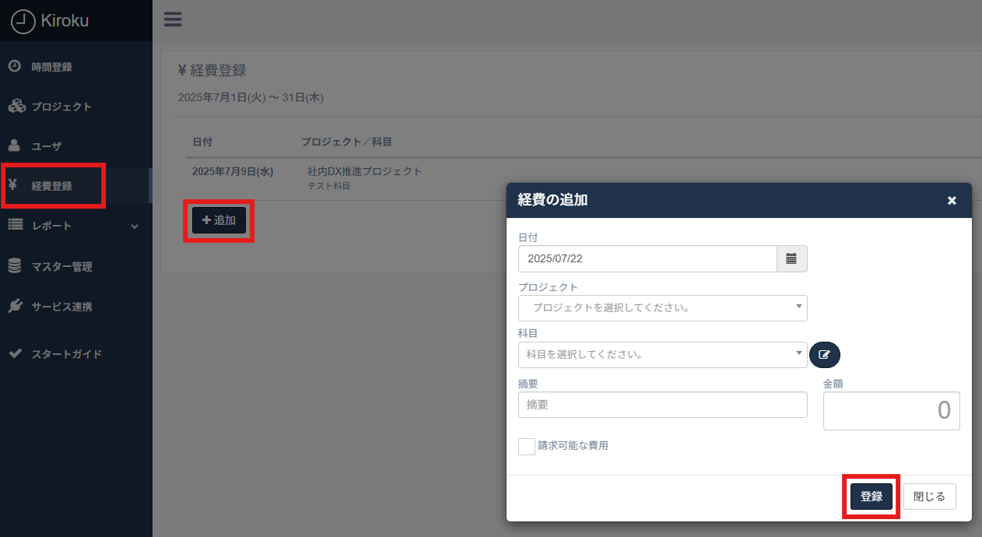
経費登録の行い方
左メニューの「経費登録」をクリック
「+追加」ボタンをクリック
該当するプロジェクト、科目や金額などを入力し、「登録」を押す
備考欄
（記入例）
- 申請は利用月の翌月〇日までに完了すること
- 出張費は別フォームで申請する
- 交通費の上限は1日〇〇円まで（例外時は事前相談）
より詳しい操作や便利な機能は下記ページをご参考ください。
https://www.kiro-ku.com/howto/経費を登録する/

Slide 13
よくある質問（FAQ）
Q1. パスワードを忘れた場合は？
A1. ログイン画面の「パスワードを忘れた方はこちら」から再設定が可能です。
Q2. 打刻を忘れた場合は？
A2. 締切日までは修正が可能です。締切日を過ぎた場合は管理者に申請して修正依頼を行ってください。
Q3. 付けたいプロジェクトが見つからない
A3. ご自身の上長や、工数管理担当者までご連絡ください。
Q4. スマホで利用できますか？
A4. はい。ブラウザでPCと同じURLでアクセスするか、専用アプリから時間登録など一部機能をご利用いただけます。

Slide 14
サポート・問い合わせ先
社内窓口
Kiroku公式サポート
ツールに関するご不明点やトラブルが発生した場合は、
まず以下の社内窓口へご相談ください。
Kirokuに関するマニュアル・お問い合わせはこちら
▶ Kiroku使い方マニュアル
https://www.kiro-ku.com/howto/
▶ Kiroku問い合わせフォーム
https://www.kiro-ku.com/contact/
【社内問い合わせ窓口】
担当者名：＿＿＿＿＿＿＿＿＿＿＿＿
内線番号 / メール：＿＿＿＿＿＿＿＿＿＿＿＿
対応時間帯：＿＿＿＿＿＿＿＿＿＿＿＿

Slide 15
社内ルールまとめ
・勤怠入力の締切：毎週○曜日 ○時まで
・経費申請の締切：月末○日までに申請
・打刻修正の申請ルール：＿＿＿＿＿＿＿＿
・定期的な確認・提出事項：＿＿＿＿＿＿＿＿

Slide 16
補足・更新履歴
更新日
2025/07/20
バージョン
v1.0
更新内容
初版作成

